Slide 2
احترام الآخرين
عنوان الدرس
صفحة ٥٥

Slide 4
تمرين

Slide 5
استخرجي
الخلق
الحسن
مما يلي :

Slide 6
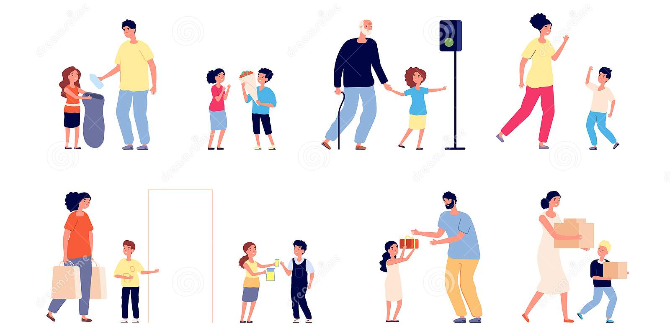
اذكر أمثلة على حسن الخلق :

Slide 7
صور الاحترام في ديني :

Slide 8
عدم السخرية والاستهزاء
الصورة الأولى :

Slide 9
عدم السخرية والاستهزاء
صفحة ٥٦

Slide 10
عدم السخرية والاستهزاء
لا تلمزوا أنفسكم
ولا تنابزوا بالالقاب
لا يسخر قوم من قوم
صفحة ٥٦

Slide 11
عدم السخرية والاستهزاء
الصديق
ذات النطاقين
صفحة ٥٦

Slide 12
تمرين

Slide 13
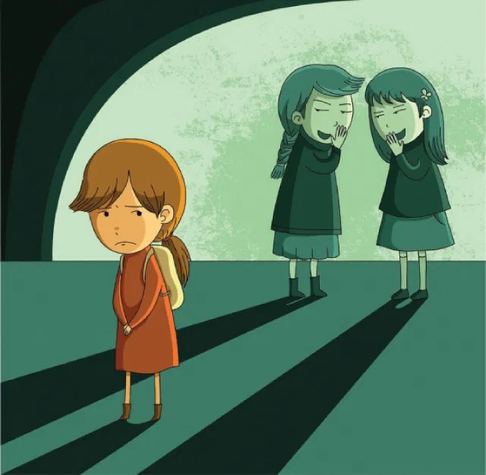
حدد المشكلة وقدم نصيحة :
مشكلة السخرية من الاخرين الصورة ؟

Slide 14
التأدب في الحديث مع الآخرين
الصورة الثانية :

Slide 16
آداب الحوار :
٢
عدم المقاطعة
١
حسن الاستماع
٣
عدم التعصب للرأي

Slide 17
التأدب في الحديث مع الآخرين
الصوت العالي ليس من آداب الحوار
صفحة ٥٧

Slide 18
احترام ملكيات الاخرين
الصورة الثالثة :

Slide 19
احترام ملكيات الاخرين
الانسان الأمين هو الذي يحافظ على ممتلكات الاخرين حتى يحبه الله ويحبه الناس .
صفحة ٥٧

Slide 20
احترام ملكيات الاخرين
ما واجبك كمواطن تجاه ممتلكات ومرافق بلدك الكويت ؟
صفحة ٥٧

Slide 21
احترام ملكيات الاخرين
حديث
حفظ
صفحة ٥٧

Slide 22
احترام الآخرين
القيمة :
أعامل الآخرين باحترام .
أتجنب السخرية من الاخرين .
مظاهرها
السلوكية :
صفحة ٥٨

